Slide 1
путешествие по Санкт-Петербургу
Тубников Андрей, 3 «А» класс
ГБОУ СОШ №240
Творческое объединение «Видеостудия»
Руководитель
Швыкова Татьяна Сергеевна

Slide 2
Привет!
Я - Незнайка!
Привет!
Я – Ромашка!

Slide 3
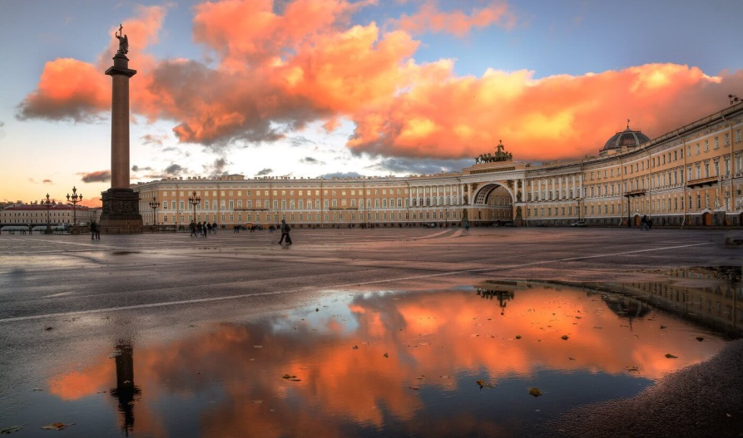
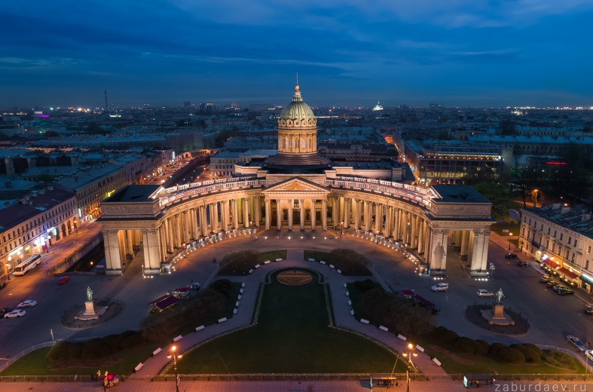
Сейчас я вам расскажу о моих любимых местах
Санкт – Петербурга!
Дворцовая площадь
Исаакиевский собор

Slide 4
Исаакиевский собор
Исаа́киевский собо́р (официальное название — собор преподо́бного Исаа́кия Далма́тского) — крупнейший православный храм Санкт-Петербурга. Расположен на Исаакиевской площади. Кафедральный собор Санкт-Петербургской епархии с 1858 по 1929 год. С 1928 года имеет статус музея (музейный комплекс Государственный музей-памятник „Исаакиевский собор“).
Современное здание собора является четвёртым петербургским храмом в честь Исаакия Далматского, возведённым на месте собора, спроектированного Антонио Ринальди. Автором проекта четвёртого собора, которому предназначалось стать главной православной святыней империи, стал архитектор Огюст Монферран. Строительство курировал сам Николай I, председателем Комиссии о построении собора был Карл Опперман. При возведении здания использовались новые для того времени строительные технологии, что повлияло на дальнейшее развитие архитектуры XIX и XX века. Сооружение здания и работы по его оформлению продолжались с 1818 по 1858 год. Исаакиевский собор считается самой поздней постройкой в стиле классицизма.
Освящён во имя преподобного Исаакия Далматского, почитаемого Петром I святого, так как император родился в день его памяти — 30 мая по юлианскому календарю.

Slide 5
Александровская колонна
Алекса́ндровская коло́нна (также иногда называется Александрийский столп, по стихотворению А. С. Пушкина «Памятник») — памятник в стиле ампир, находящийся в центре Дворцовой площади Санкт-Петербурга. Воздвигнута в 1834 году архитектором Огюстом Монферраном по указу императора Николая I в память о победе его старшего брата Александра I над Наполеоном. Находится в ведении Государственного Эрмитажа.

Slide 6
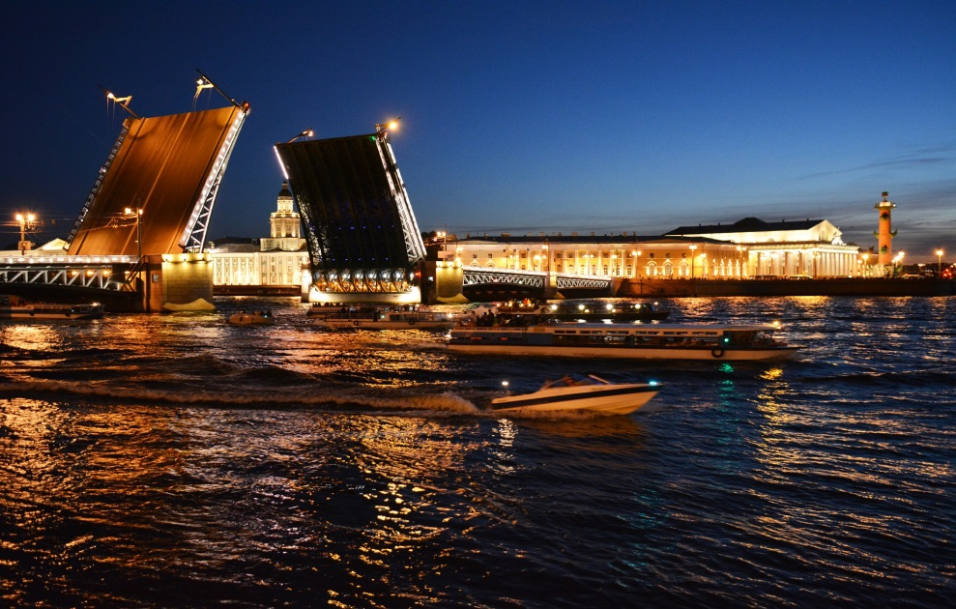
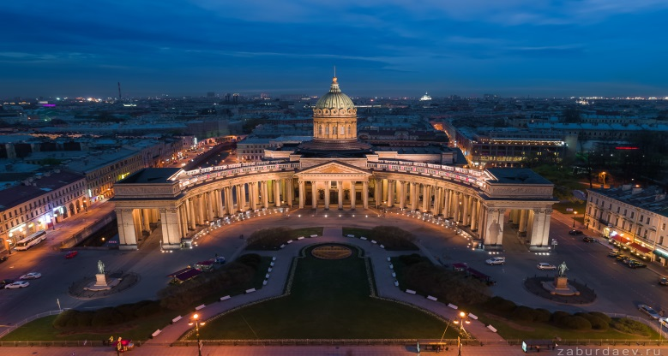
А вот мои любимые места города
Благовещенский мост
Казанский собор

Slide 7
Благовещенский мост
Благове́щенский мост (с 1855 по 1918 — Никола́евский мост, с 1918 по 2007 — мост Лейтена́нта Шми́дта) — автодорожный металлический разводной мост через Неву в Санкт-Петербурге. Соединяет между собой Васильевский и 2-й Адмиралтейский острова. Первый постоянный мост через Неву. На сегодняшний день это единственный мост на Неве, фундамент которого выполнен из деревянных свай. В 1990 году перильное ограждение, фонари и павильоны моста включены в список объектов культурного наследия России регионального значения, находятся под охраной государства.
Первый арочный мост построен в 1843—1850 годах по проекту С. В. Кербедза. В 1936—1939 годах по проекту инженера Г. П. Передерия мост перестроен в балочный, разводной пролёт был размещён над серединой русла реки. Архитектурный облик балочного моста оказался неудачным и не вписывающимся в городскую застройку центра города. В 2005—2007 годах проведена реконструкция, в ходе которой мосту был возвращён исторический облик.

Slide 8
Казанский собор
Каза́нский кафедра́льный собо́р (Собор Казанской иконы Божией Матери) — один из крупнейших храмов Санкт-Петербурга. Построен на Невском проспекте в 1801—1811 годах архитектором Андреем Воронихиным для хранения чтимого списка чудотворной иконы Божией Матери Казанской. После Отечественной войны 1812 года приобрёл значение памятника русской воинской славы. В 1813 году здесь был похоронен полководец Михаил Илларионович Кутузов и помещены ключи от взятых городов и другие военные трофеи.
В 1932 году превращён в Музей истории религии и атеизма. С 1991 года — действующий храм, несколько лет сосуществовавший с экспозицией музея. С 2000 года — кафедральный собор Санкт-Петербургской епархии Русской православной церкви. С 9 марта 2019 года настоятелем является митрополит Санкт-Петербургский и Ладожский Варсонофий (Судаков).
Собор дал название Казанской площади, Казанской улице, Казанскому острову в дельте Невы и Казанскому мосту на пересечении Невского проспекта и канала Грибоедова.

Slide 9
Пушкин А.С.
Люблю тебя, Петра творенье, Люблю твой строгий, стройный вид, Невы державное теченье, Береговой ее гранит, Твоих оград узор чугунный, Твоих задумчивых ночей Прозрачный сумрак, блеск безлунный, Когда я в комнате моей Пишу, читаю без лампады, И ясны спящие громады Пустынных улиц, и светла Адмиралтейская игла, И, не пуская тьму ночную На золотые небеса, Одна заря сменить другую Спешит, дав ночи полчаса.

